Slide 1
6단원 메서드

Slide 2
학습목표
메서드의 매개변수와 반환을 이해한다.
인스턴스 메서드와 클래스 메서드 만드는 방법을 익힌다.
오버로딩을 이해한다.
접근 제한자를 이해한다.
생성자와 소멸자의 생성 방법을 익히고 호출 시점을 이해한다.
속성(get, set)을 사용하는 이유를 이해하고 그 사용 방법을 익힌다.

Slide 3
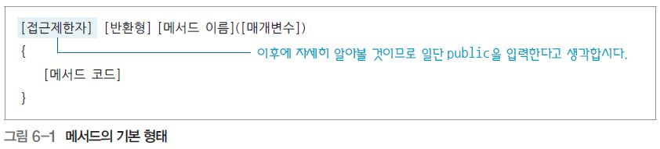
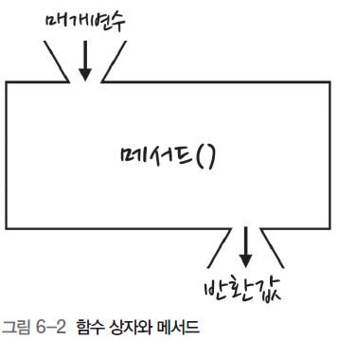
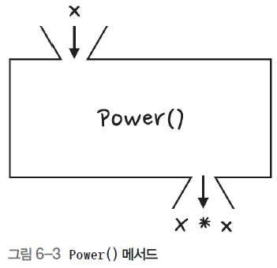
메서드의 기본 형태(메서드 = 함수)

Slide 4
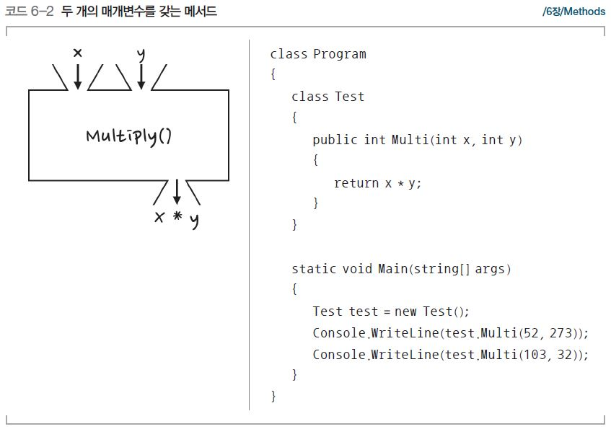
메서드는 매개변수를 하나 이상 가질 수 있음
예

Slide 5
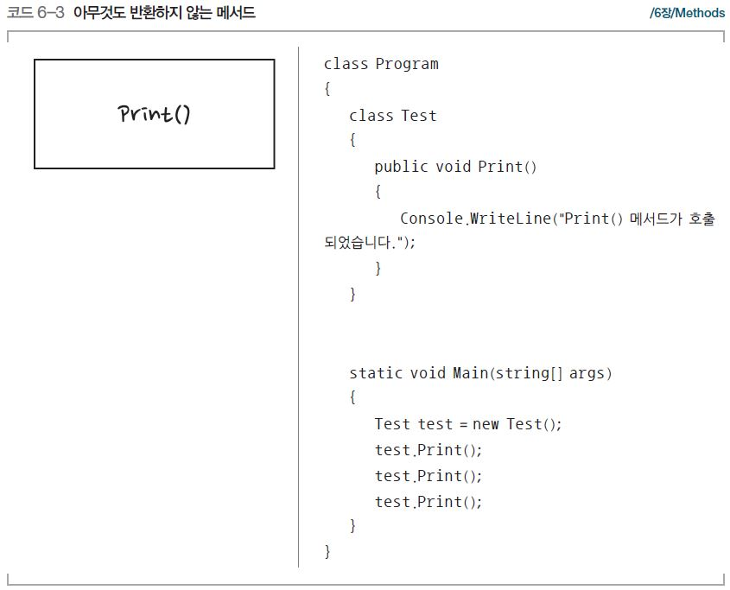

Slide 6
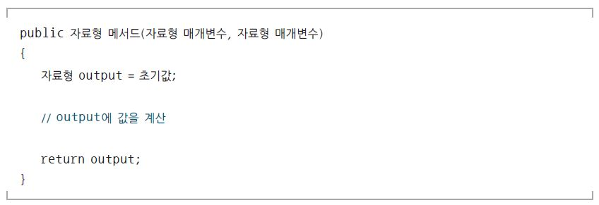
반환 메서드 형태

Slide 7
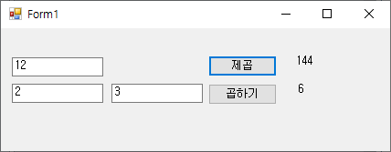
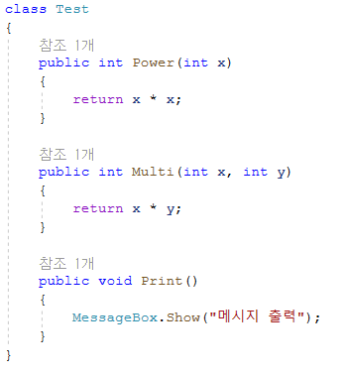
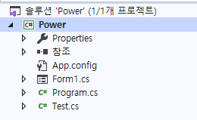
입력한 값에 대한 제곱 및 곱셈을 출력하는 프로그램(인스턴스 메소드)
Test 클래스

Slide 8
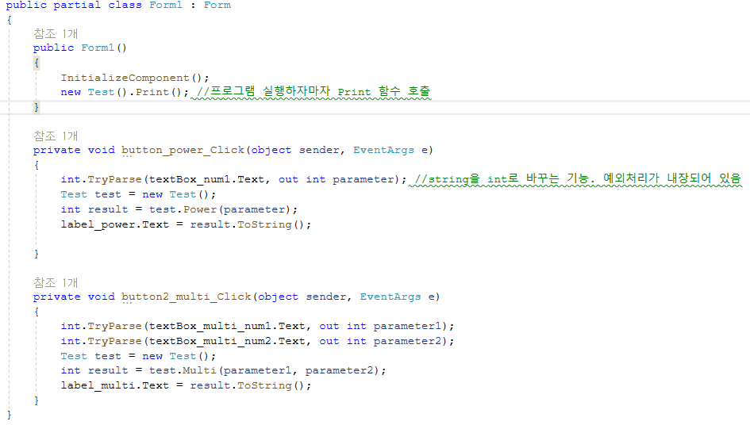
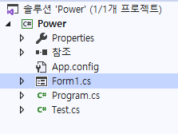
입력한 값에 대한 제곱 및 곱셈을 출력하는 프로그램 (인스턴스 메서드)
Test 클래스 활용

Slide 9
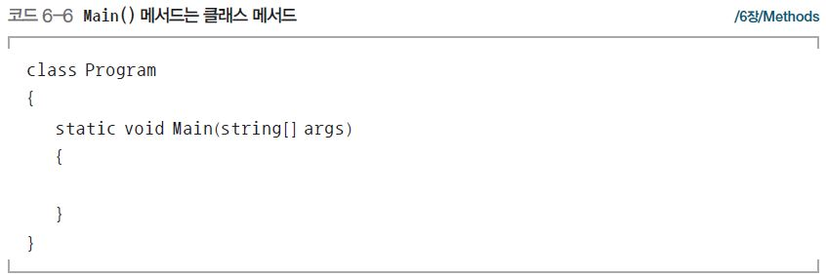
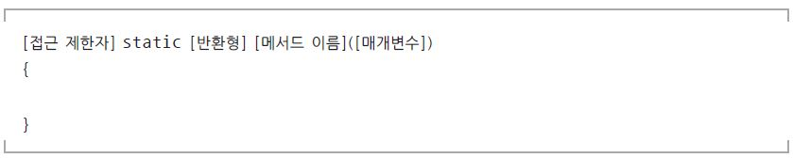
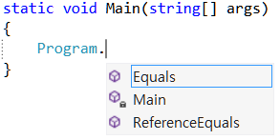

※
클래스 메서드 생성 방법
클래스 메서드 사용 방법

Slide 10
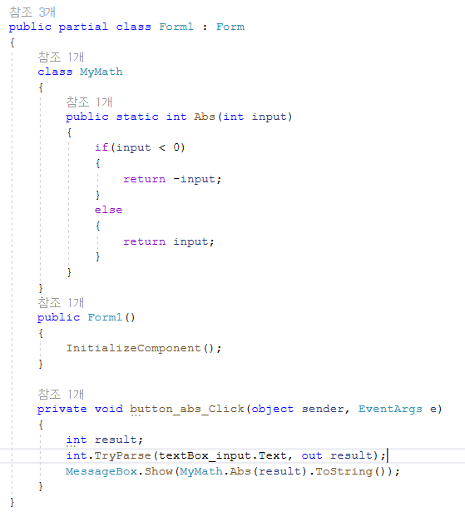
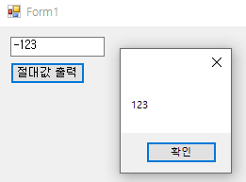
클래스 메서드 예시(MyMath)

Slide 11
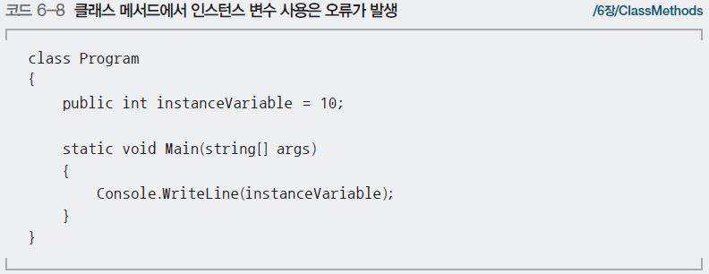
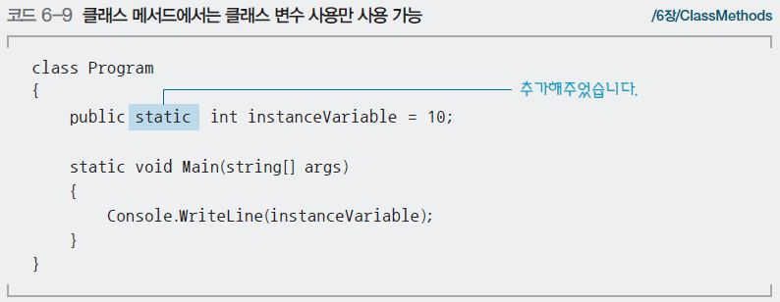
NOTE
클래스 메서드에서 사용할 수 있는 것
클래스 메서드에서는 메모리에 올라가지 않은 인스턴스 변수, 인스턴스 메서드 사용 못 함

Slide 12



오버로딩^{Overloading} : 이름은 같고, 매개변수는 다른 메서드를 만드는 것
이름과 매개변수가 같다면 반환형이랑 상관없이 무조건 오류

Slide 13
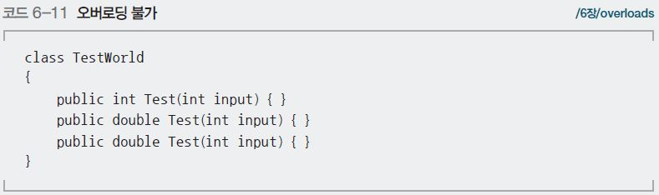
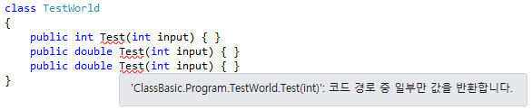

NOTE
오버로딩과 반환값의 자료형

Slide 14
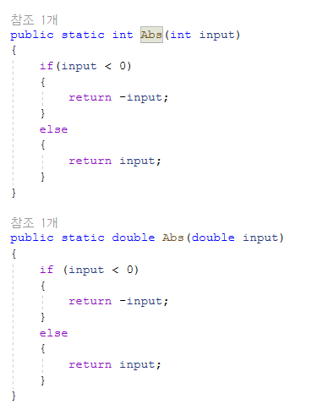
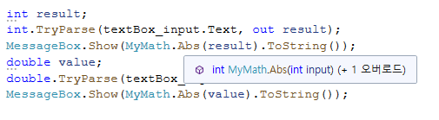
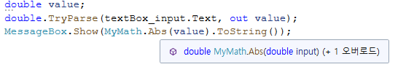
오버로딩 예시(MyMath)

Slide 15
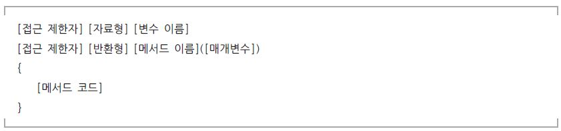
접근 제한자의 형태
대표적 접근 제한자 : public, private

Slide 16
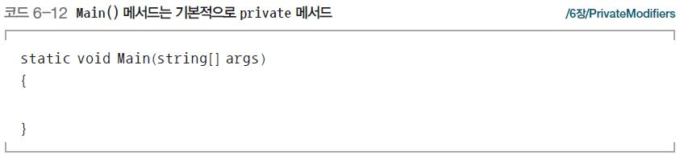
private 접근 제한자
접근 제한자 입력하지 않으면 자동으로 private 접근 제한자 설정
예
Main ( ) 메서드의 그림 옆에 자물쇠(private 접근 제한자 적용 되었다는 의미
private 접근 제한자 적용 되면 : 자신의 클래스 내부에서만 해당 메서드 사용 가능

Slide 17
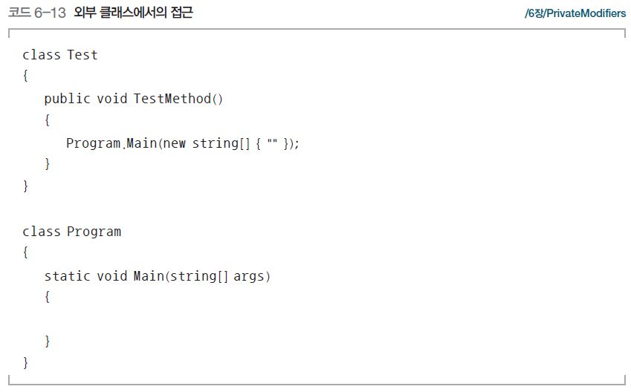
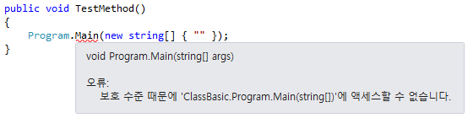
다른 클래스를 만들고 다른 클래스에서 Program 클래스의 Main ( ) 메서드 호출

Slide 18
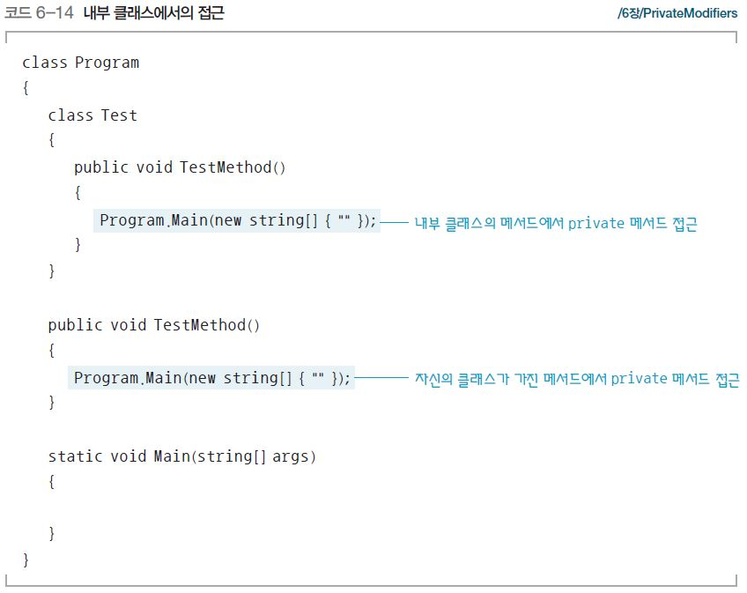
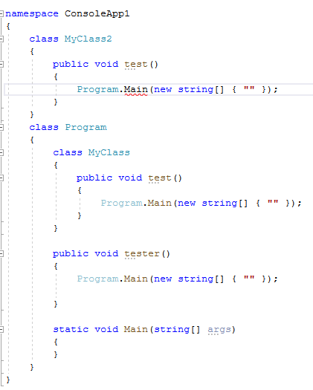

Slide 19
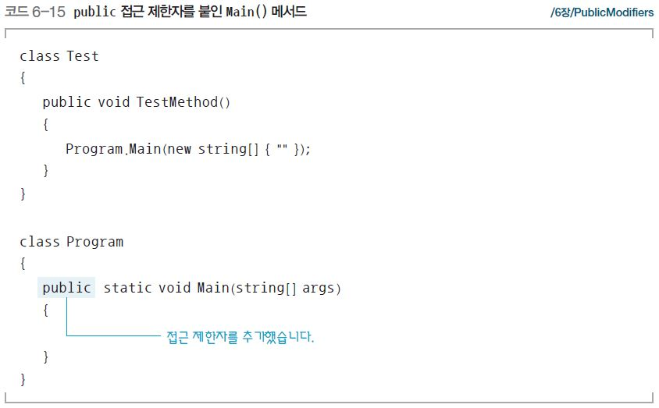
public 접근 제한자
다른 클래스에서 Main ( ) 메서드를 호출
public 접근 제한자가 걸린 변수 또는 메서드는 모든 곳에서 접근 가능

Slide 20
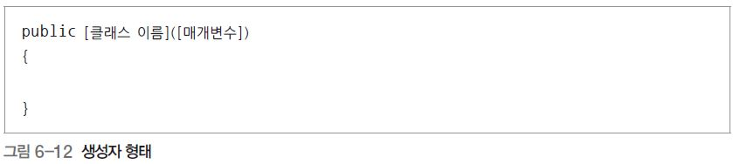
생성자^{Constructor}
무언가를 생성할 때 자동으로 호출되는 메서드(변수 할당시 자동 호출)
인스턴스 생성자의 생성 조건
이름이 클래스 이름과 같아야 함
접근 제한자는 public
반환과 관련된 선언을 하지 않을 것
생성자의 형태

Slide 21
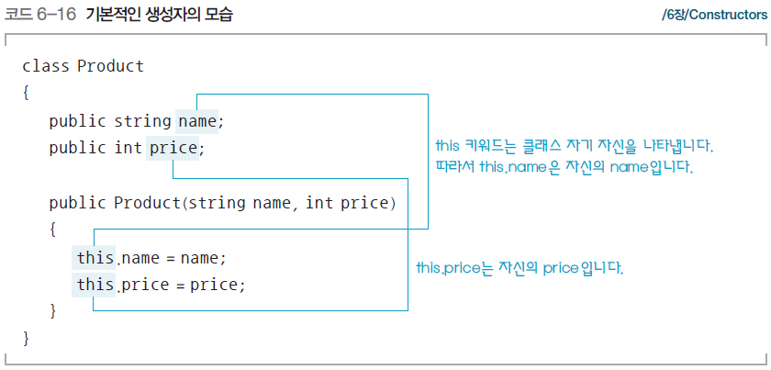
생성자의 인스턴스 변수 초기화
New 키워드로 인스턴스 변수 할당시 수행됨

Slide 22
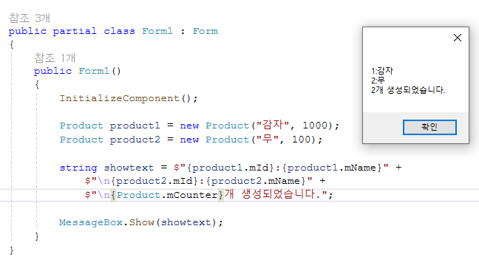
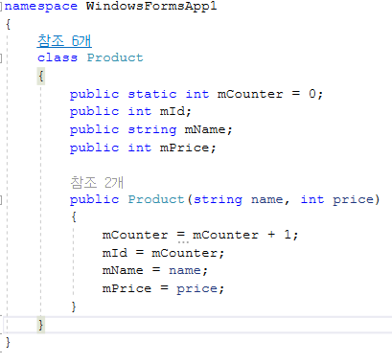
인스턴스 초기화 및 생성 개수 확인
생성자를 이용한 변수 초기화
Product 클래스의 생성자

Slide 23
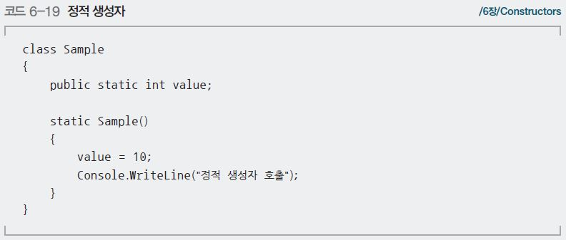
NOTE(1)
정적 생성자(static)
정적 요소를 초기화할 때에 사용
정적 생성자 사용의 제한
접근 제한자 사용 못함.
매개변수 사용 못함.

Slide 24
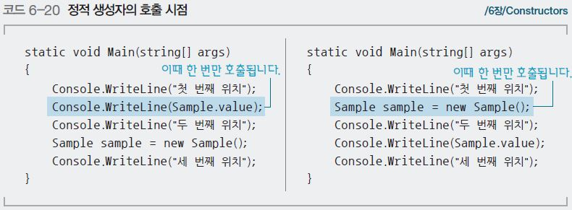
NOTE(2)
정적 요소를 사용할 때, 또는 인스턴스를 생성하는 초기 시점에 한 번만 호출
해당 클래스와 관련된 요소를 처음 사용하는 시점에 자동 호출(별도 호출 불가능)

Slide 25
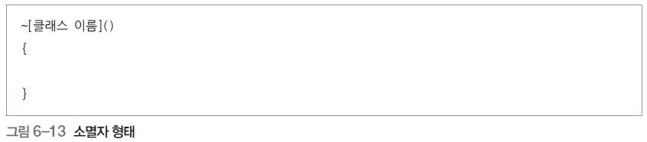
소멸자^{Destructor} : 인스턴스가 소멸될 때에 호출
변수의 불사용이 확실할 때 객체 소멸시키며 소멸자 호출(객체 소멸시기 불명확)
Java 및 c#은 GC(Garbage Collection) 기능에 의하여 자동으로 메모리 삭제를 수행
소멸자 생성 규칙
이름은 클래스 이름 앞에 ~ 기호 붙은 것
접근 제한자 사용 않음
반환과 관련된 선언 하지 않음
매개변수와 관련된 선언 하지 않음
하나의 클래스에는 하나의 소멸자만
소멸자의 형태

Slide 26

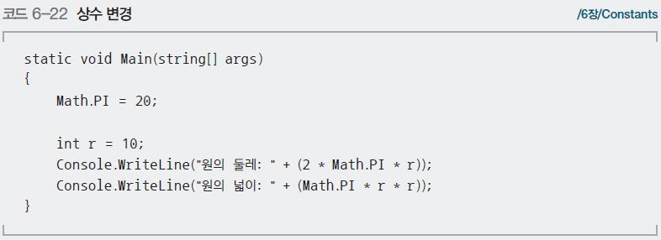
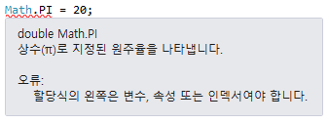
NOTE(1)
상수
일반적인 변수는 값 계속 변경 가능, 상수로 선언된 변수는 값 변경 불가능

Slide 27
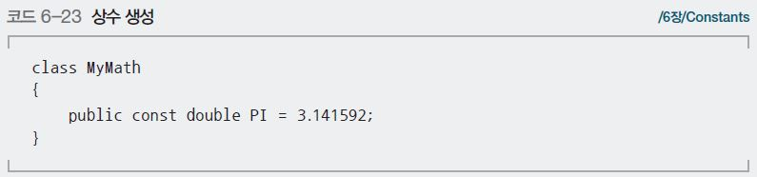
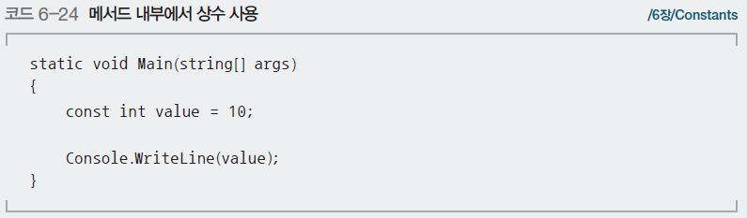
NOTE(2)
상수 만들기

Slide 28
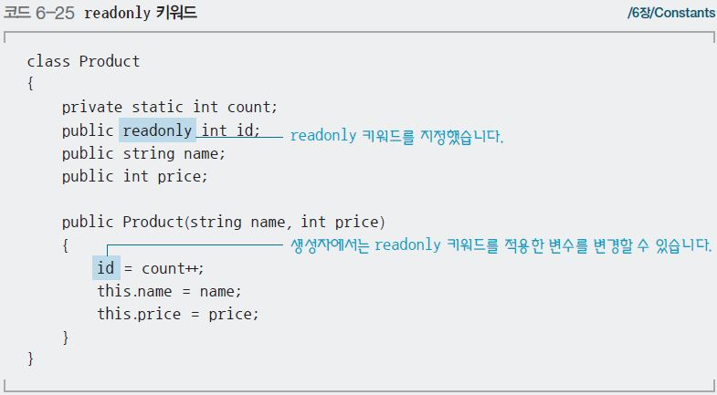
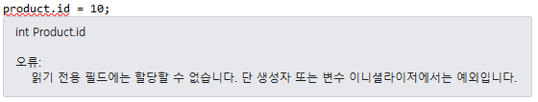
NOTE(3)
readonly 키워드
읽기 전용 변수
변수 선언 시점과 생성자 메서드에서만 값 변경 가능(이 외에는 오류 발생)

Slide 29
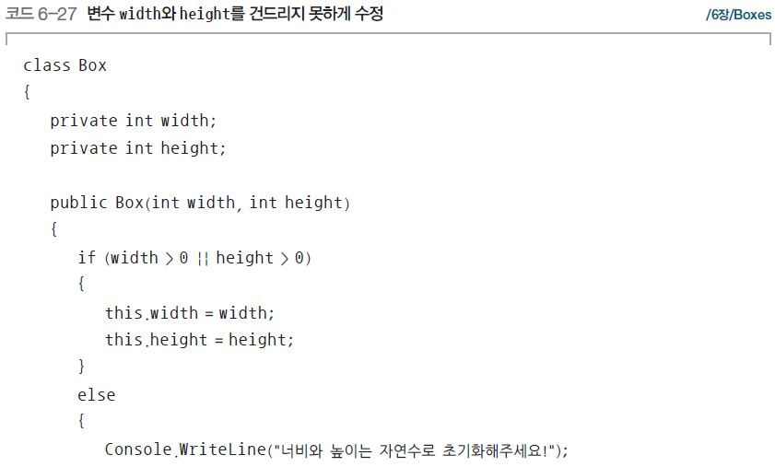
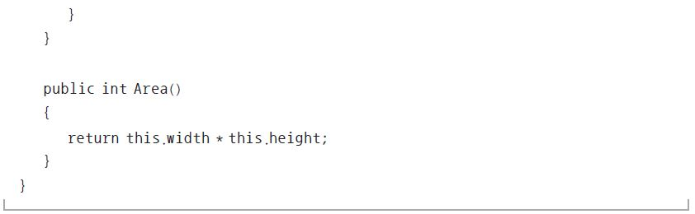
캡슐화
변수 width와 height에 음수가 들어갈 수 있는 위험성 원천 봉쇄

Slide 30
캡슐화
변수 width와 height에 음수가 들어갈 수 있는 위험성 원천 봉쇄
width와 height에 들어간 값 확인 불가능

Slide 31
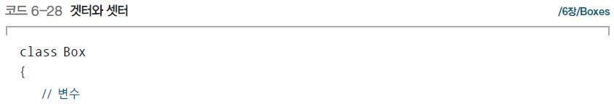
겟터와 셋터
변수를 바로 수정할 수는 없지만 변수 변경 메서드를 만들고, 메서드를 호출해 변경
^{Java 및 C++ 스타일}

Slide 32
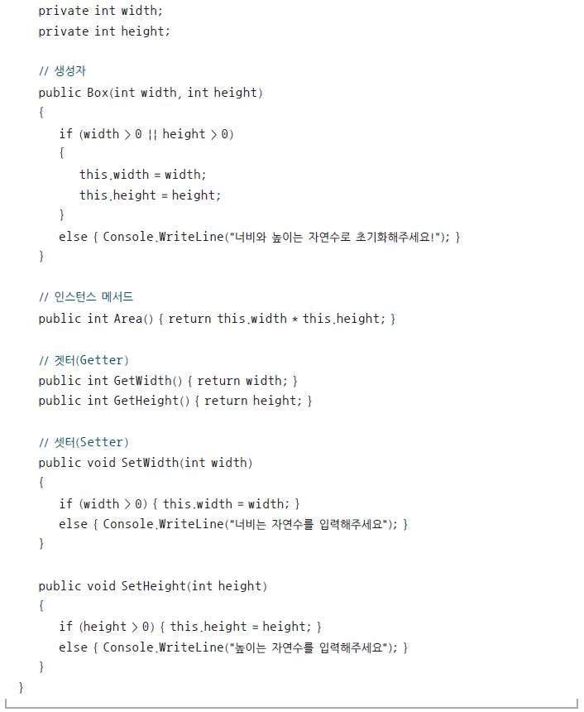

Slide 33
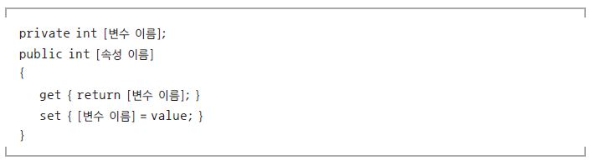

일반적인 속성 생성 방법
속성 : 겟터와 셋터를 쉽게 만드는 방법(C# 스타일)
속성의 일반적인 형태
속성의 사용 방법

Slide 34
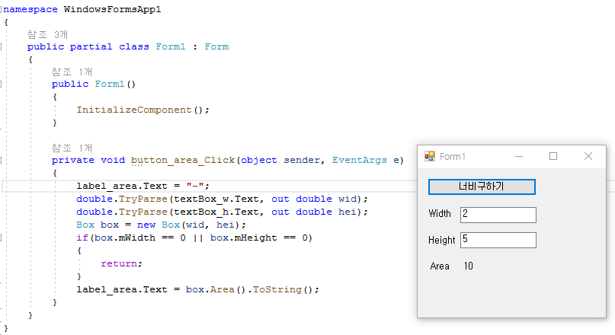
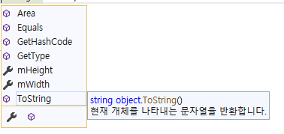
Get, Set을 이용한 너비구하기
속성기호
생성자를 통한 셋터 호출

Slide 35

생성자를 통한 셋터 호출

Slide 36

간단한 속성 생성 방법
예

Slide 37



NOTE
속성 코드 조각
자동 완성 기능이 켜진 상태면 그냥, 아니면 Ctrl + Space 단축키 입력, prop 입력
prop을 잡고 Tab 키 두 번 누르면
propfull을 잡고 Tab 키를 두 번 누르면

Slide 38


★Call by Value And Call by Reference(값 복사와 참조 복사) ★
C#의 모든 자료형은 값^{Value} 또는 참조^{Reference} 두 가지로 분류
int/float 등 기본 자료형^{Primitive Type}은 값, 클래스로 만들어진 인스턴스(객체)는 참조
메서드의 매개변수로 값과 참조 전달 시 큰 차이 발생
변수 a를 저장하는 메모리에
a의 값을 저장
객체 a를 저장하는
메모리의 주소지를
a에 저장
객체 a는 Heap(힙)이라는 영역에 저장됨

Slide 39


값 복사의 경우
예 : 변수 a의 값은 변하지 않음

Slide 40




Slide 41


참조 복사의 경우
예 : 값 복사와 다르게 값이 변경됨

Slide 42




1) 객체를 값 복사하려고 할 경우
Structure를 사용하면 됨
2) List는 기본적으로 참조 복사를 지원
* List의 값 복사 방법

Slide 43

기본 자료형을 이용한 Swap Function 구현
기본 자료형을 가지고 참조 복사를 할 수 있음
C 언어에서는 포인터를 이용하여 이를 구현함
Ref 키워드가 핵심
사용시 함수명(ref 파라메터명), 함수 선언시 함수명(ref 자료형 파라메터명)

Slide 44

재귀 메서드(자기 자신을 반복하는 메서드)
예
항상 자기 자신을 탈출할 수 있는 종료 조건이 포함되어야 함

Slide 45


피보나치 수로 재귀 메서드 만들기(종료 조건을 만들어 둠)

Slide 46


Slide 47

메모화 : 한 번 계산했던 값 저장해두는 것
재귀 함수 특성상 같은 계산을 반복하므로 해당 기능을 통하여 계산 낭비를 감소시킴

Slide 48



Slide 49


이벤트 정적 연결(디자인에서 연결)
도구 상자에서 버튼(Button 클래스), 텍스트 박스(TextBox 클래스), 레이블(Label 클래스) 드래그

Slide 50

디자인 화면에서 생성된 버튼 클릭, 속성 화면의 번개 모양 아이콘(이벤트) 클릭
Click 옆 빈 공간을 잡고 더블 클릭

Slide 51



디자인 화면의 속성 화면
Click 부분에 자동 생성된 button1_Click ( )메서드
연결 확인

Slide 52


Slide 53


이벤트 동적 연결(코드에서 연결)
Form1.cs 파일에서 button1에 Click 이벤트 연결

Slide 54

코드 상에서 새로운 이벤트 생성 방법
이벤트 메서드 자동 작성, 이벤트 뒤에 + = 기호 입력

Slide 55



Slide 56


이벤트 메서드의 매개변수
이벤트 메서드의 형태
sender 객체 : 이벤트를 발생시킨 자기 자신을 나타냄
예(여기에서는 button이 sender에 해당됨)
((Button)sender).Text = “”;

Slide 57

이벤트 정보 객체 : 이벤트와 관련된 추가 정보를 알려주는 객체
예(FormClosed와 같은 몇몇 이벤트에만 해당 객체 존재)

Slide 58




Slide 59

백 그라운드 요소의 이벤트

Slide 60

폼의 백그라운드에서 작동하는 요소들
타이머 : 특정 시간 간격마다 특정한 코드를 호출해주는 기능

Slide 61




버튼을 누르면 버튼의 Enabled 속성을 true로 바꿔서 타이머를 작동시키고, 프로그램을 실행한 지 몇 초나 지났는지 확인하는 프로그램

Slide 62



Slide 63
숫자 맞추기 게임에 타이머를 추가하여, 타이머 안에 숫자를 못 맞출 경우 Label로 TimeOver라고 나타나게 하시오.
타이머를 추가하여 보물 찾기 게임을 만드시오.(지뢰찾기)
특정 버튼을 눌러야지만 게임에 승리
다음과 같은 메서드를 만들어 보시오(인스턴스 메서드, 클래스 메서드)
int Power(int input): 매개변수 input을 제곱해서 반환하는 메서드
int Power(int input, int count): 매개변수 input을 count만큼 제곱해서 반환하는 메서드
int SumAll(int end): 0부터 end 사이의 모든 정수를 더하는 메서드
Int SumAll(int start, int end): start부터 end 사이의 모든 정수를 더하는 메서드

